Slide 1
Riunione Servizi e Prgetti DA:
Introduzione e Comunicazioni
A. Gallo, INFN-LNF
Riunione CS e progetti DA, LNF, July 18 2023

Slide 2
A. Gallo: Introduzione e Comunicazioni
Indice
Introduzione
Update scenario
La situazione del personale
La logistica
2
Riunione CS e progetti DA, LNF, July 18 2023

Slide 3
A. Gallo: Introduzione e Comunicazioni
Update Scenario
Il carico di lavoro resta preoccupante, i progetti PNRR (EuAPS, IRIS e Technopole) sono partiti. Il primo semestre 2023 è stato estremamente intenso ma la struttura della DA ha retto bene e non ha collassato.
L’installazione di STAR è stata sostanzialmente conclusa (salvo alcune limitate attività in completamento). Il del progetto di conciliazione tra consorzio Eurogammas ed IFIN (ELI-NP) sta invece definitivamente prendendo quota.
L’orizzonte temporale che arriva fino al termine del 2025 resta estremamente critico e sfidante.
La riunione odierna vuole fare un rapido aggiornamento dello stato dei progetti, concentrandosi sulle attività del secondo semestre 2023 con relative richieste ai servizi, e con una proiezione alla prima metà del 2024.
Ove necessario vanno definite delle priorità, che comportano necessariamente una dilazione di alcuni programmi ed attività. Tuttavia lo scenario è tale che le priorità non potranno essere stabilite sulla sola base dell’interesse tecnico/scientifico dell’istituto (le «flagships» …) ma piuttosto sulla base dell’urgenza delle scadenze degli impegni assunti.
3
Riunione CS e progetti DA, LNF, July 18 2023

Slide 4
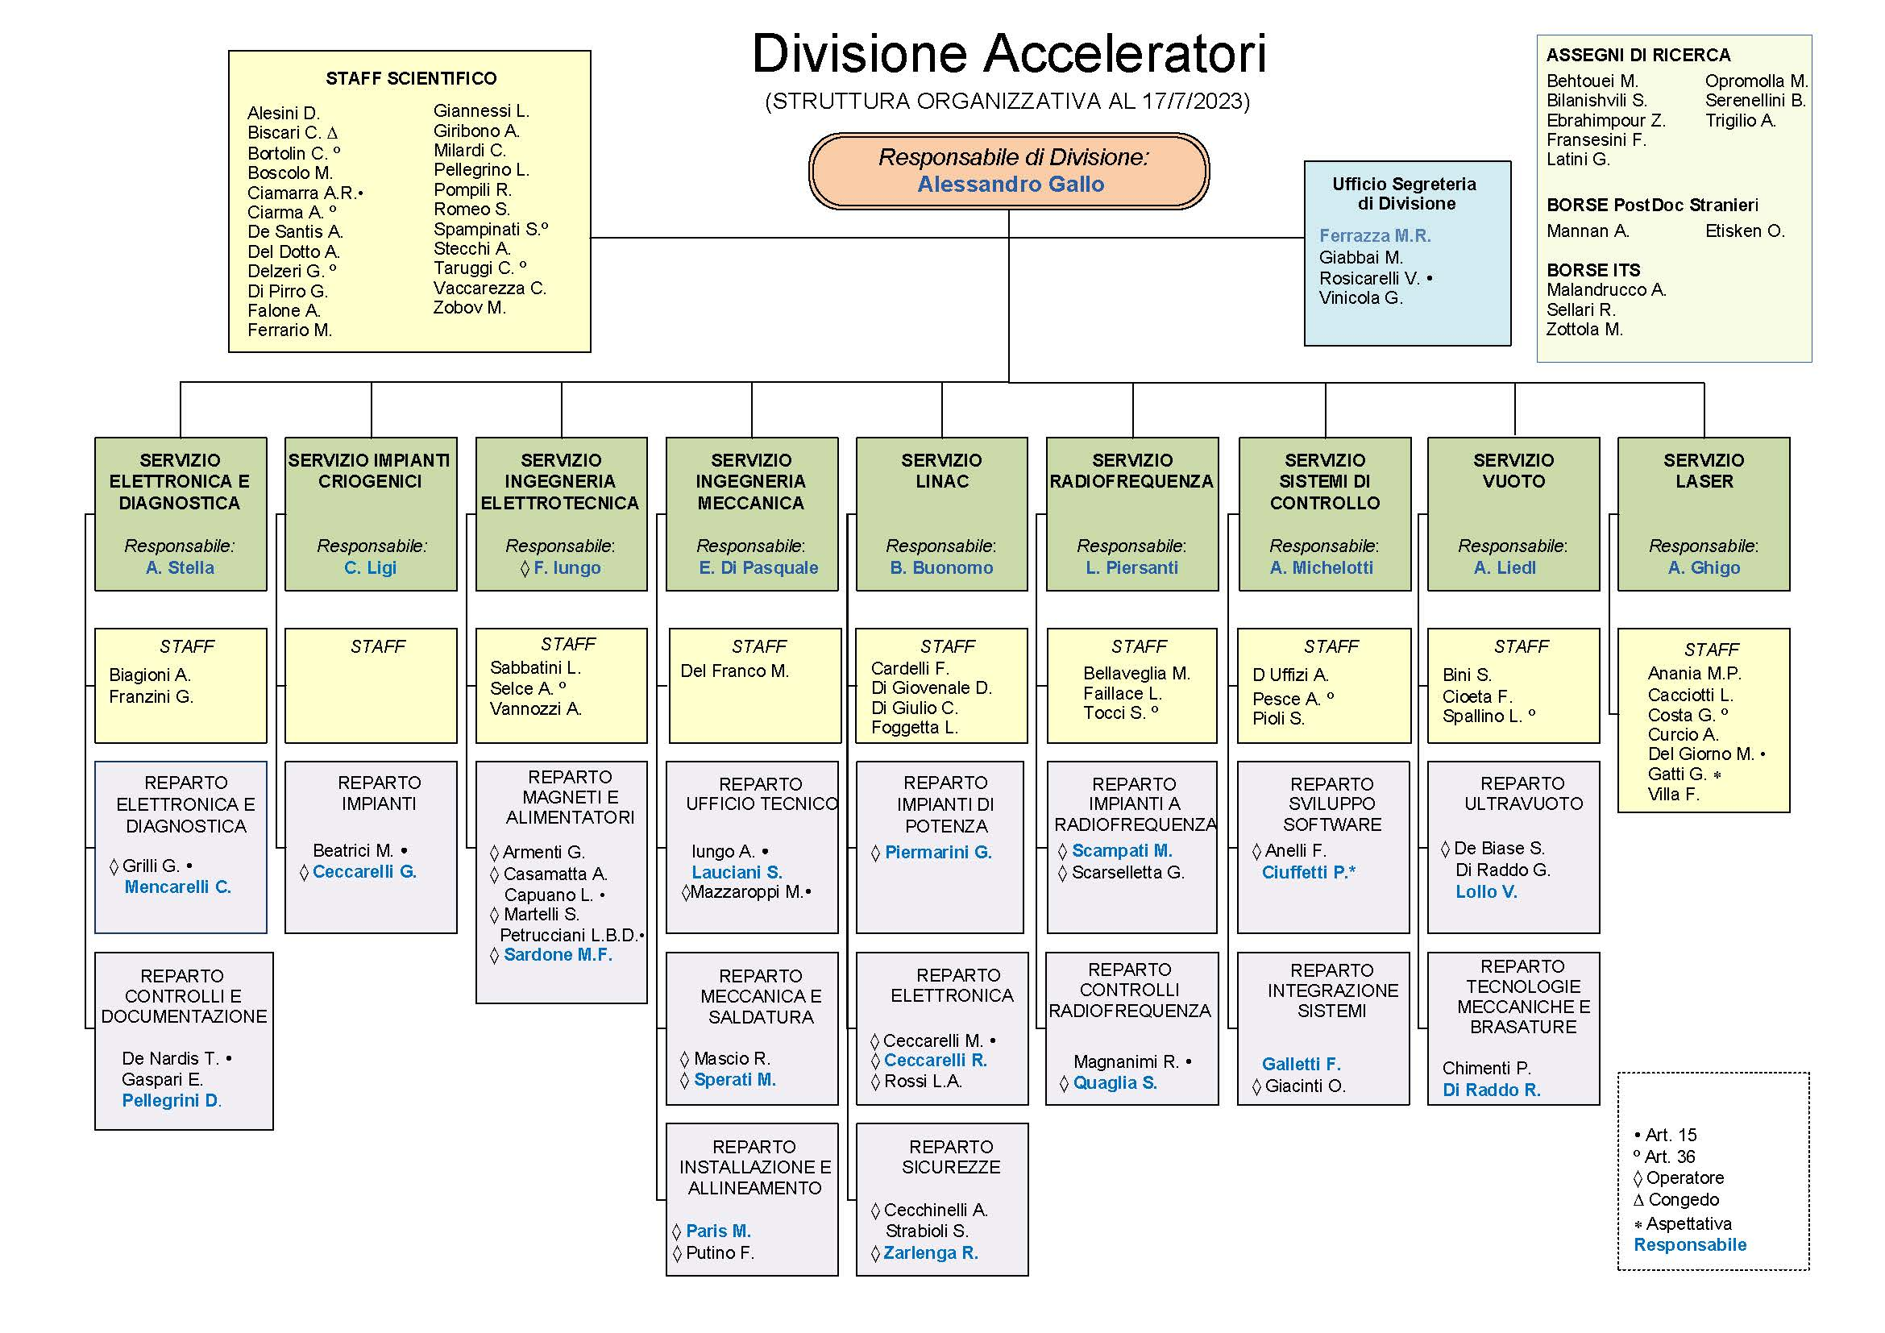
A. Gallo: Introduzione e Comunicazioni
Il personale
Molti nuovi arrivi!
16 persone (2 Tecnologi già presenti come AR) così suddivise:
7 Tecnologi art. 36 (6 da PNRR);
5 TA CTER art. 15 (2 da PNRR);
3 AR
1 Borsista ITS
In arrivo 3 Tecnologi (01/09/2023):
Balossino Ilaria (PNRR Technopole)
Diociaiuti Eleonora (fondi eRAD)
Verra Livio (PNRR EUAPS)
+ 1 (scorrimento graduatoria EUAPS)
2 colleghi (M. Iungo e P. Ciuffetti) dimissionari
+ 2 PNRR IRIS
4
Riunione CS e progetti DA, LNF, July 18 2023

Slide 5
A. Gallo: Introduzione e Comunicazioni
Il reclutamento straordinario derivante dal PNRR è stato certamente un evento storico per LNF e per DA in particolare. Tuttavia le modalità utilizzate (i concorsoni) si sono rivelate non ottimali per la selezione di profili specificamente definiti, ed in alcuni casi la miglior collocazione in organigramma dei nuovi assunti non è risultata ovvia, ed è da considerarsi tuttora provvisoria.
Concorsi in atto
Tipologia | N | Profilo | Progetto | Stato
Art.15 | 1 | Vuoto | iFAST | Scaduto (nomina commissione)
Art. 36 | 1 | Meccanica | FCC_ee | Scaduto
Borsa | 1 | Gestionale | INFN-A | Bando in pubblicazione
AR-DN | 1 | Plasma | EuPRAXIA DN | Scadenza 27/07/2023
AR-DN | 1 | Sincronizzazione fs | EuPRAXIA DN | Scadenza 27/07/2023
TOTAL 5
Pur nella sorprendente abbondanza il reclutamento non è da considerarsi conclusivo per l’anno in corso. Ci sono aree che restano pesantemente sotto organico (Controlli in primis), ed attività che necessitano di rinforzi specifici (ad esempio: ELI) qui non presenti.
5
Riunione CS e progetti DA, LNF, July 18 2023

Slide 6
A. Gallo: Introduzione e Comunicazioni
Espansione Logistica DA
Come già comunicato per accogliere il nuovo personale la DA si sta espandendo nell’area dell’edificio #4 occupata in passato da DAFNE-Luce. La nuova area ospiterà tutto il Servizio di Ingegneria Meccanica della DA. In questo modo l’ed. #4 rappresenterà l’hub della DA per Meccanica, Vuoto e Laser, corredati rispettivamente da officina, laboratorio e area sperimentale (FLAME). Nell’ed. #4 continuerà ad essere ospitato il project office di EuPRAXIA.
L’ordine relativo ai lavori di ristrutturazione è stato completato. Purtroppo non si è riusciti (malgrado l’impegno) a farli partire prima della chiusura estiva.
courtesy of
S. Incremona
6
Riunione CS e progetti DA, LNF, July 18 2023

Slide 7
A. Gallo: Introduzione e Comunicazioni
Espansione Logistica DA
courtesy of
S. Incremona
Cronoprogramma lavori ed. #4
Data inizio lavori:
28/08/2023
7
Riunione CS e progetti DA, LNF, July 18 2023

